Slide 1

하나1PIECE
조각 투자 중계 플랫폼
최종 프로젝트 수행계획서
광명융합기술교육원 데이터분석과
박경덕

Slide 2
목차
하나1PIECE
01. 프로젝트 개요 및 목표
02. 수행내역
02-1. 전체 시스템 구성도
02-2. 전체 서비스 구성도
02-3. 주요 기능
02-4. 기능별 상세내역
02-5. 관련 기술
03. 수행 일정

Slide 3
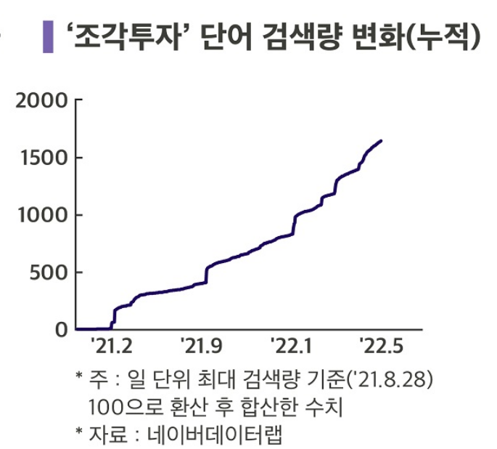
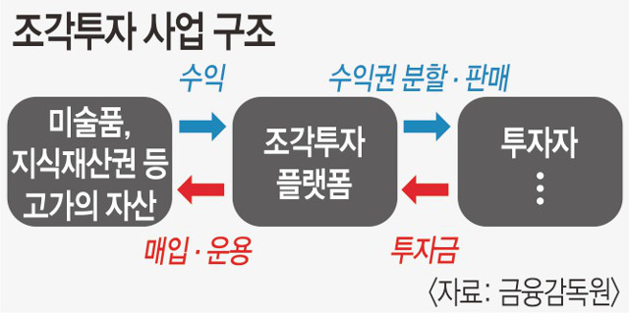
01 프로젝트 개요 및 목표
하나1PIECE
조각 투자 증권 플랫폼 개발
하나의 비싼 자산을 잘게 나누어 비교적 적은 돈으로 사고 팔 수 있는 조각 투자 증권 플랫폼
유망한 사업성, 증권사 추가 수익성 기대
하나금융경영연구소가 발표한 글로벌 시장 전망을 토대로 추정한 결과
국내 토큰증권 시장은 2024년 34조원을 시작으로 2030년에는 367조원까지 성장할 전망

Slide 4
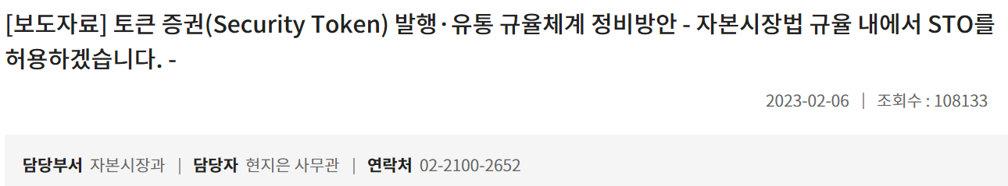
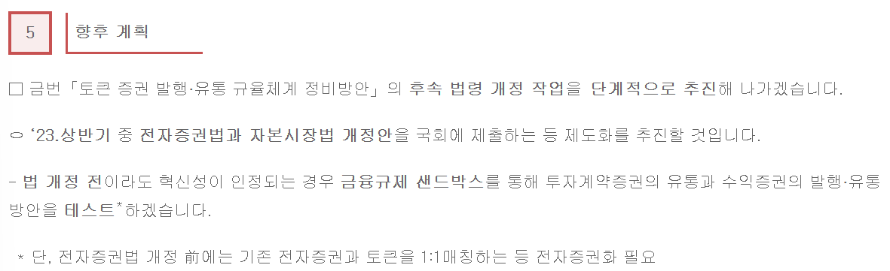
01 프로젝트 개요 및 목표
하나1PIECE
정책/규제 법제화 시동
금융위원회 ‘토큰 증권 발행·유통 규율체계 정비방안’ 의 후속 법령 개정 작업 단계적으로 추진예정
혁신성 인정되는 경우, 금융 규제 샌드박스를 통한 증권 유통, 수익증권의 발행 유통방안 테스트

Slide 5
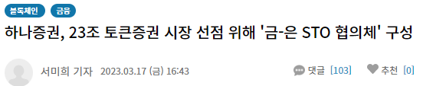
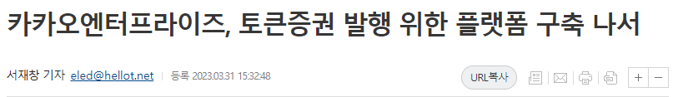
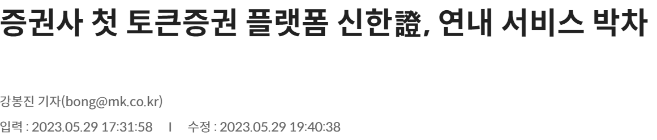
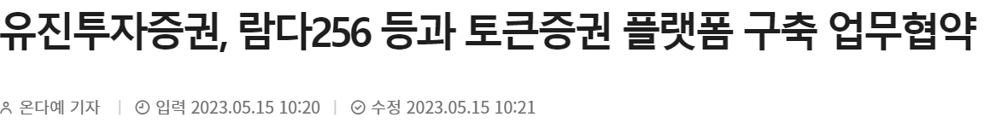
01 프로젝트 개요 및 목표
하나1PIECE
하나 증권을 포함한 증권사를 필두로, 여러 IT 기업들과 협약을 맺어 토큰 증권 시장 선점을 위해 발빠르게 대응하고 있다.
이러한 실정에 토큰 증권의 일환인 조각 투자 중계 플랫폼 을 개발 하고자 한다.
하나1PIECE

Slide 6
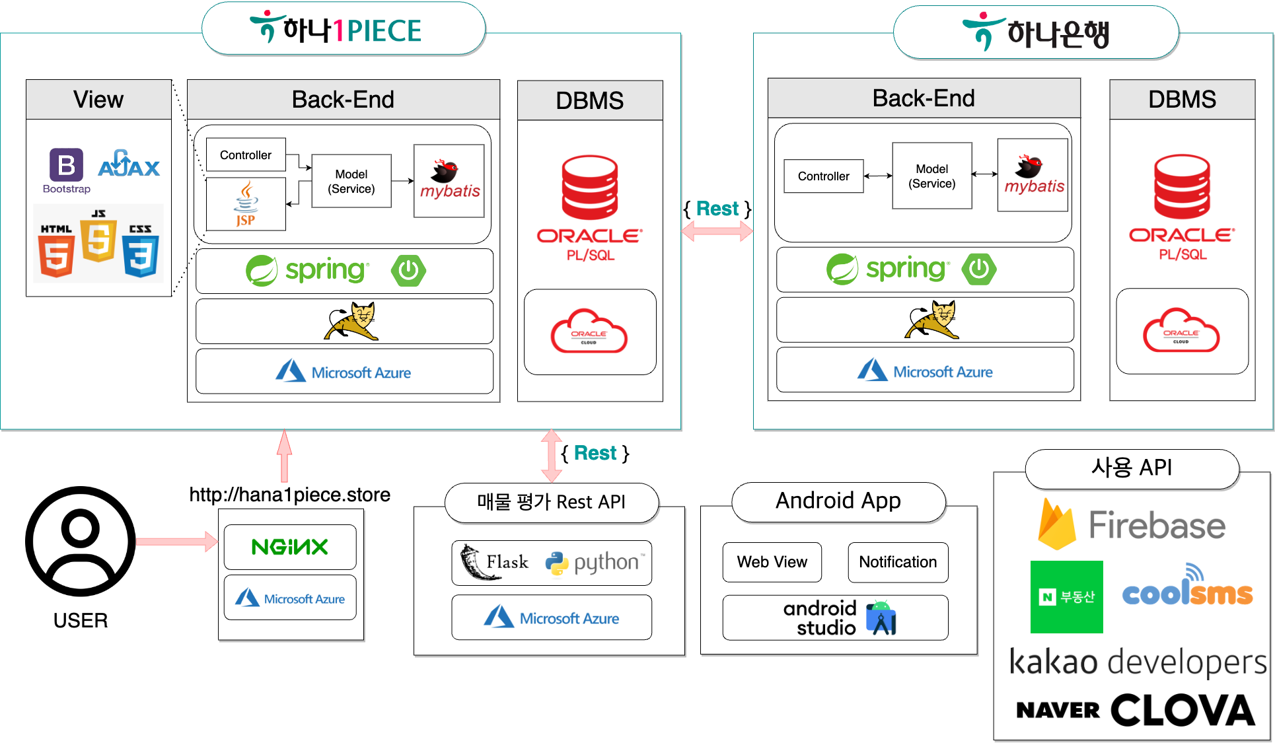
02-1 전체 시스템 구성도
하나1PIECE

Slide 7
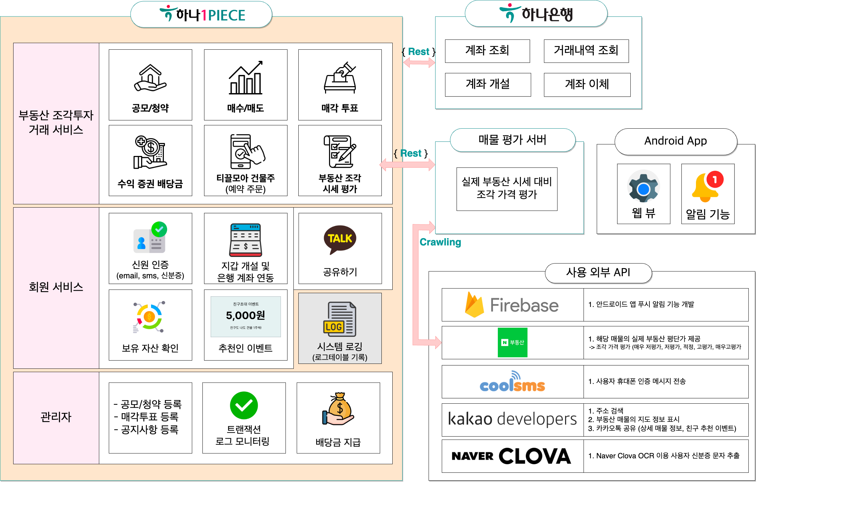
02-2 전체 서비스 구성도
하나1PIECE

Slide 8
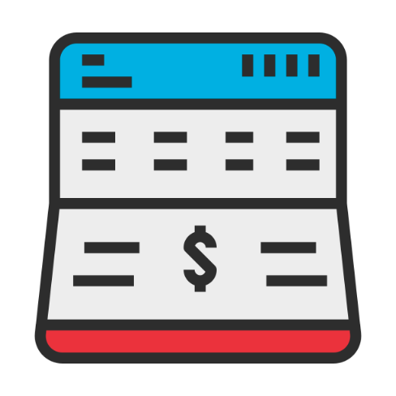




02-3 주요 기능
하나1PIECE
비대면 지갑 개설 및 은행 계좌 연동
공모/청약
조각 투자 상품 매매
배당금 지급
매각 투표
티끌모아 건물주 (예약주문), 조각 시세 평가, 마이페이지 보유 자산 현황, 시스템 로깅

Slide 9
02-4 기능별 상세내역
하나1PIECE
대분류 | 기능 | 설명
계정계 | 은행 계좌 및 지갑 개설 | 비대면 계좌, 지갑 개설 및 고객 신원 인증 - 휴대전화 인증, 신분증 인증 (외부 API 활용: Clova OCR, CoolSMS)
 | 지갑 계좌 연동 | 지갑 개설 및 은행 계좌 연동
부동산 조각투자 거래 서비스 | 공모 청약 | 부동산 공모 청약 신청
 | 조각 매매 | 발행된 부동산 조각 대상 매수/매도 기능
 | 매각 투표 | 전자 투표 방식의 수익자 총회를 통한 매각 결정
 | 배당금 지급 | 실물 부동산의 월세 수입, 매각(청산) 차익 등을 수익 증권 보유 조각 투자자들에게 배당금으로 지급
 | 티끌 모아 건물주 (예약 주문) | 예약 주문 기능 – 매일 09시 예약 주문 기능 (Spring Scheduler 활용)
 | 조각 가격 시세 평가 | 조각 투자 상품의 실물 부동산 시세 대비 평가를 통해 조각의 시세 괴리 확인 및 투자 참고 제안
회원 서비스 | 회원가입 | 하나1PIECE 서비스 회원 가입
 | 로그인 | 회원 로그인 및 세션 처리
 | 보유 자산 확인 | 마이페이지 보유 자산 현황 확인
 | 추천인 이벤트 | 지갑개설시에 추천인 입력 시, 추천자 추천인 모두 5000원 지급
 | 공유하기 | 카카오톡 추천인 이벤트 공유하기, 부동산 매물 공유하기
관리자 | 등록 | 공모/청약, 배당금 지급, 매각투표, 공지사항 등록
 | 트랜잭션 로그 모니터링 | 매매, 시스템 예외 로그 등 모니터링
 | 수익 현황 확인 | 거래 수수료 등 서비스 수익 현황
기타 | 안드로이드 앱 | 웹 뷰 및 배당금 지급, 매각 완료 시 안드로이드 앱 푸시 알림 기능
기타 | 시스템 로깅 | 전체 시스템 발생 예외 로그 테이블 기록 및 저장 - 하나1PIECE 예외 로그, 은행 예외 로그

Slide 10
02-5 관련 기술
하나1PIECE
업무 | 분류 | 개발 환경
Front-End | Language | HTML5, CSS3, Javascript
 | Framework | Bootstrap
 | Library | jQuery
 | Tools | Visual Studio Code
Back-End | Language | Java(JDK-11), JSP, Python(3.9)
 | Framework | Spring boot(2.7.14), Mybatis, Flask
 | Library | JSTL, Selenium
 | Tools | IntelliJ, Pycharm, SQL developer
Android-App | Language | Kotlin
 | Tools | Android Studio, Firebase
Infra | OS | Ubuntu : [Microsoft Azure VM]
Infra | Web Server(L7 LB) | Nginx
 | WAS | Tomcat 9.0.78
 | DBMS | Oracle 19c : [Oracle Cloud Database]

Slide 11
03 프로젝트 수행 일정
하나1PIECE
개발프로세스 |  | 9월 |  |  |  | 10월
개발프로세스 |  | 1주 | 2주 | 3주 | 4주 | 1주 | 2주 | 3주 | 4주
분석 | 주제 선정
 | 요구사항 분석
설계 | 기능 설계
 | ERD
 | 화면 설계
 | 시스템 아키텍처
구현 | 개발 환경 설정
 | 은행 API 서버
 | 부동산 시세 크롤링 평가 서버
 | 전체 서비스 기능
 | 관리자 기능
테스트 | 기능 테스트 및 성능 개선
발표 | PPT 제작
 | 영상 제작

Slide 12
감사합니다
최종 프로젝트 수행계획서
광명융합기술교육원 데이터분석과
박경덕

